Slide 1
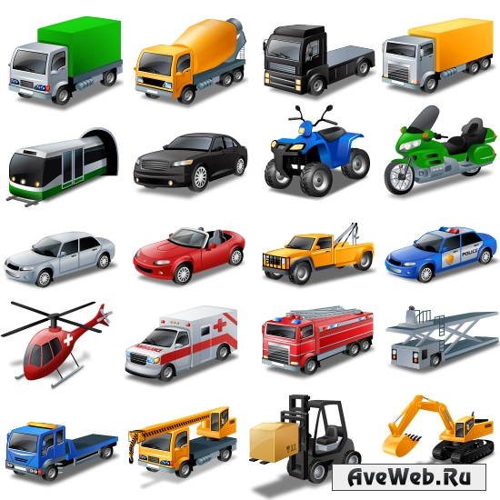
Транспорт
Всероссийский фестиваль передового педагогического опыта
"Современные методы и приемы обучения"
Викторина
Подготовительная
группа
Ослина Ирина Викторовна
Старший воспитатель высшей квалификационной категории
Муниципальное бюджетное дошкольное образовательное учреждение Центр развития ребенка – детский сад №30 (Республиканская базовая площадка по внедрению ИК-технологий)
г.Сарапул Удмуртская республика
Электронное периодическое издание НАУКОГРАД

Slide 2
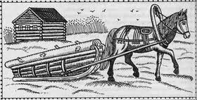
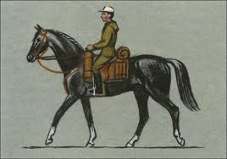
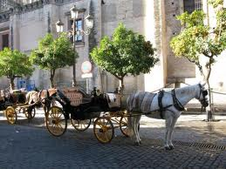
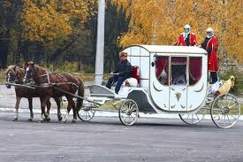
Что было единственным транспортным средством в старину?

Slide 3
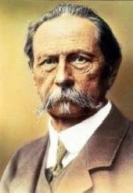
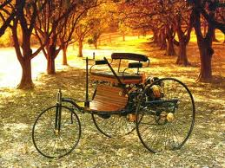
Кто придумал самый первый автомобиль?
Карл Бенц

Slide 4
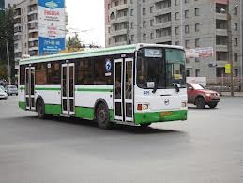
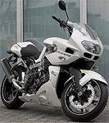
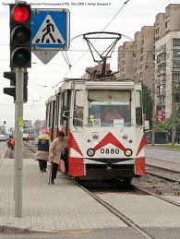
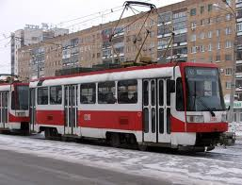
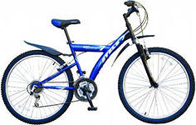
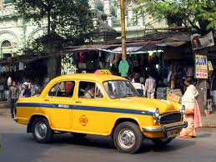
Что относится к городскому пассажирскому транспорту?
Городской

Slide 5
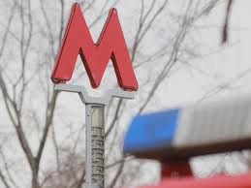
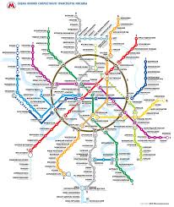
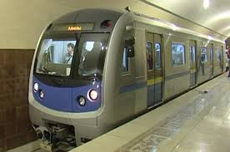
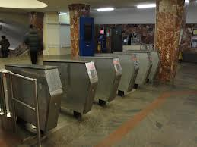
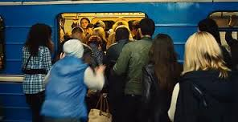
Как называется подземный городской транспорт?

Slide 6
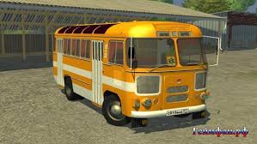
Когда появился первый автобус в городе Сарапуле?

Slide 7
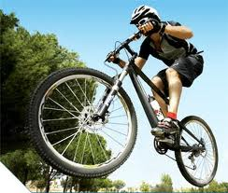
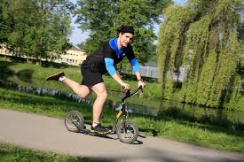
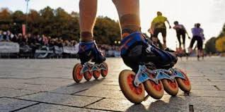
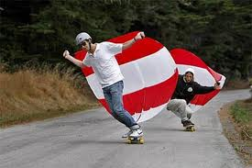
На каком транспорте человек может использовать свою силу?

Slide 8
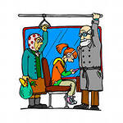
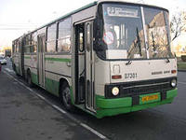
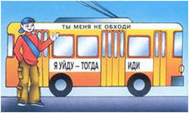
Какие правила необходимо соблюдать в общественном транспорте?

Slide 9
МОЛОДЦЫ!
Умники и умнички!

